Slide 1

Grafy
Možnosti zobrazení a další úpravy jako animace
Ing. Votavová gabriela

Slide 2
Ukázka chybně zobrazeného grafu

Slide 3
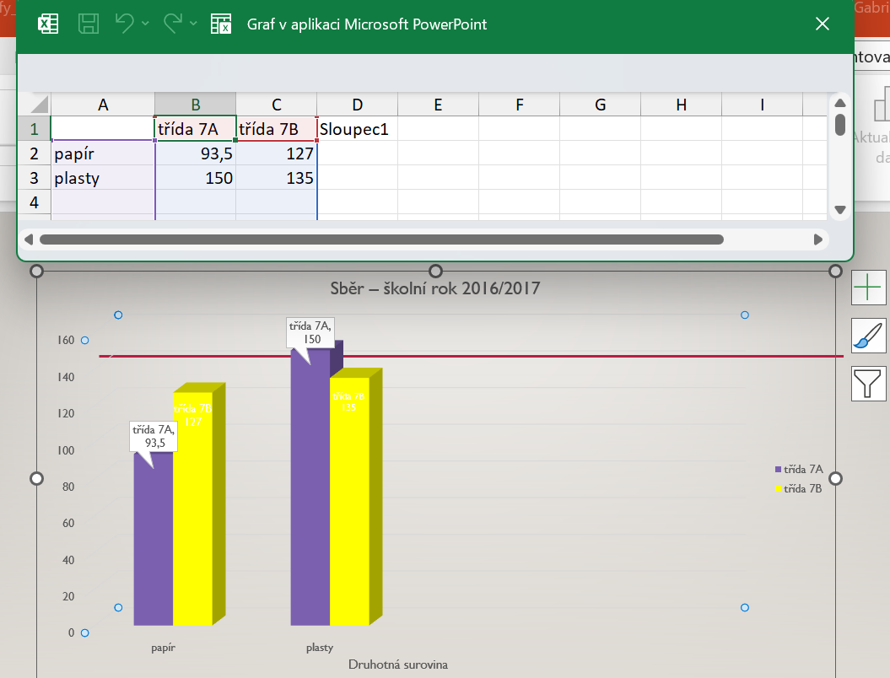
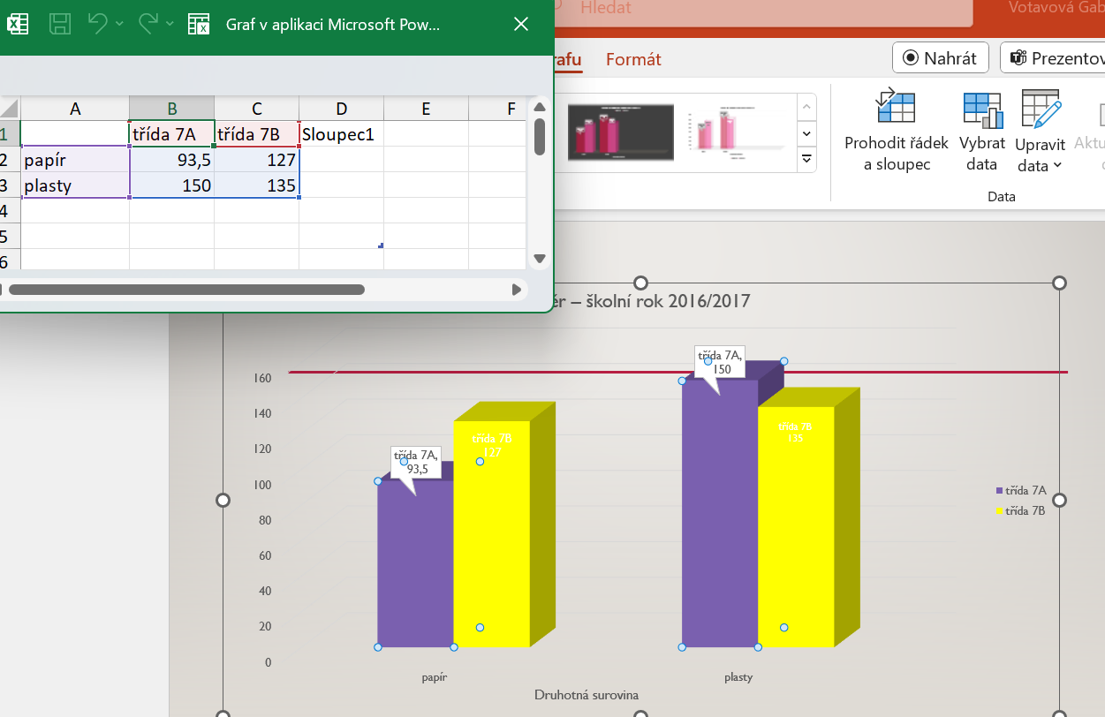
Správný výběr dat

Slide 4
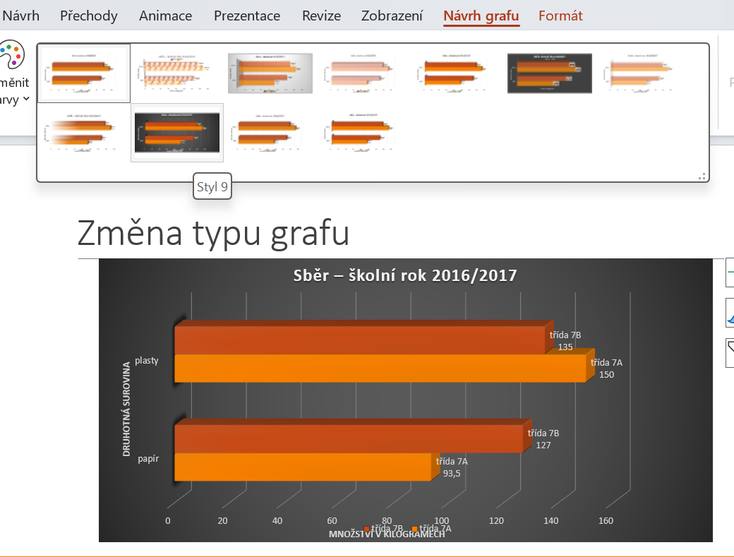
Změna stylu grafu

Slide 5
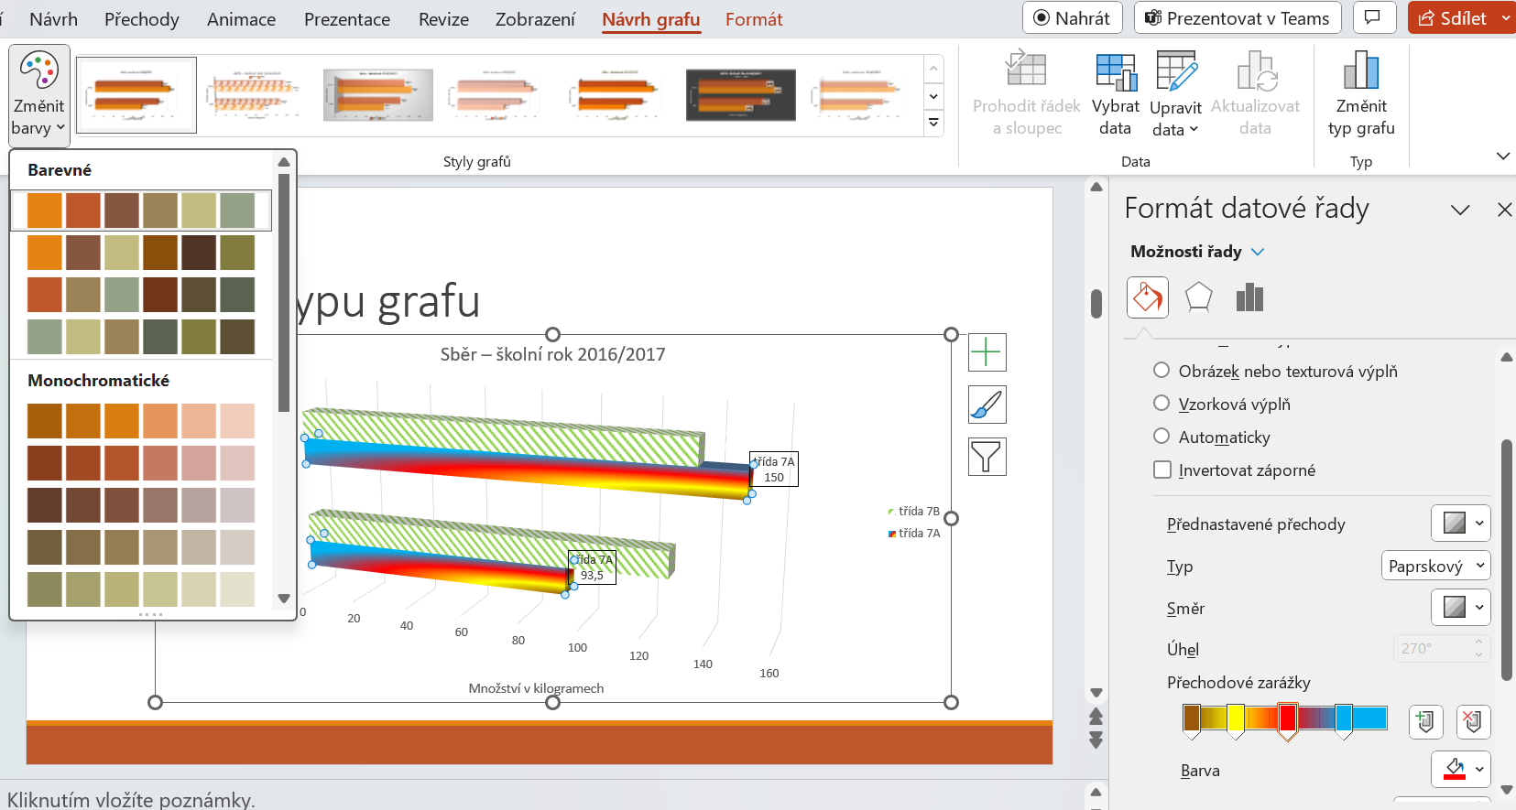
Změna barevného formátu grafu

Slide 6
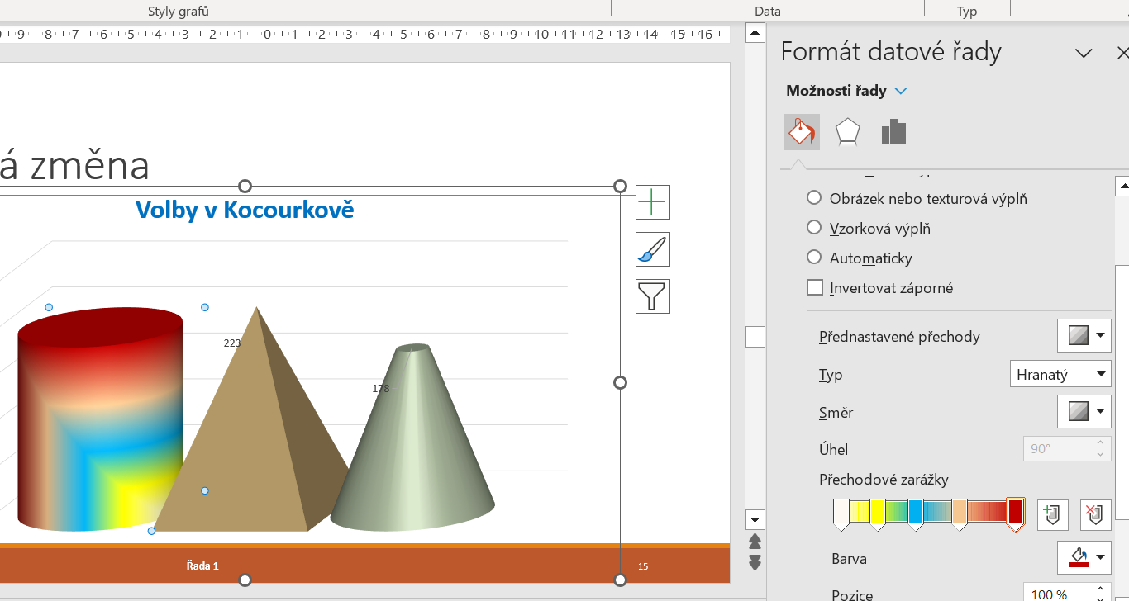
Změna barevného formátu grafu

Slide 7
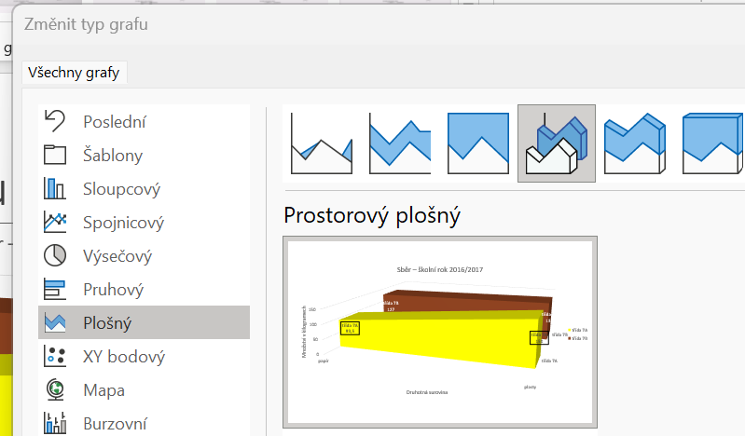
Změna typu grafu

Slide 8
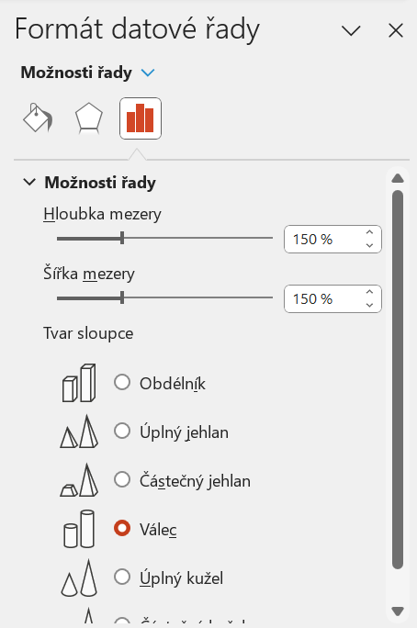
Grafická úprava datové řady na jiný tvar

Slide 9
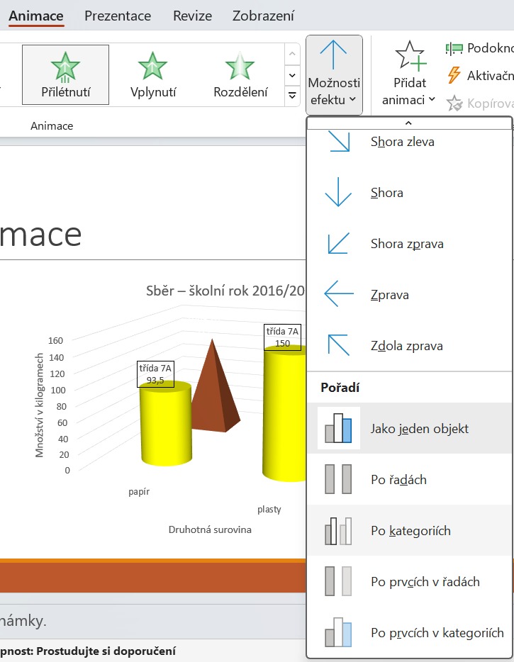
Animace grafu

Slide 10
Animace grafu

Slide 11

Další ukázky úpravy grafů
Prvky grafu, prohození řádku a sloupce, posunutí osy

Slide 12
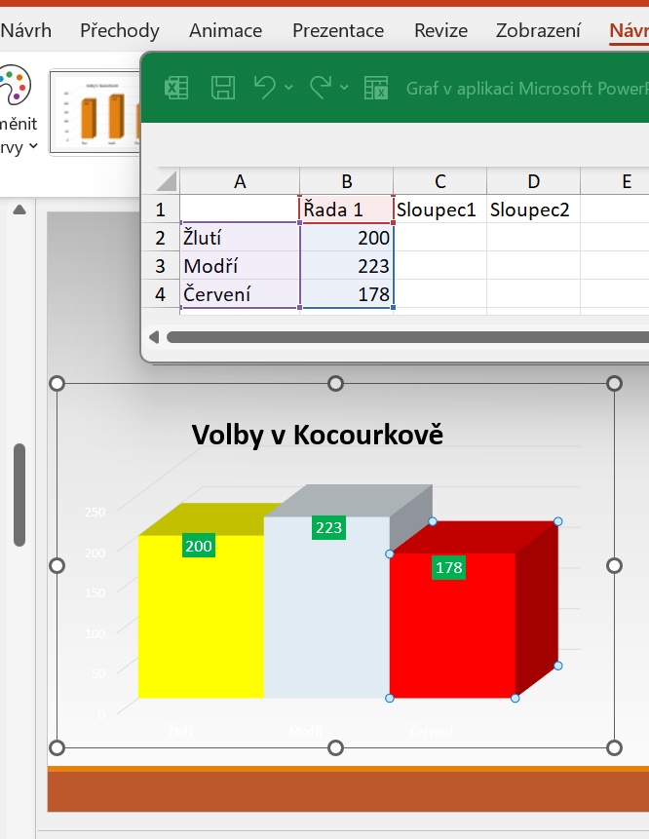

Tabulka jako součást PowerPointu
POSTUP:
karta Vložení =>
1. přepsat data do listu MS Excelu
- smazat původní data na listu MS Excelu a zkopírovat tabulku do původní oblasti
Výsledek voleb v Kocourkově
Strana | Žlutí | Modří | Červení
Počet hlasů | 200 | 223 | 178

Slide 13
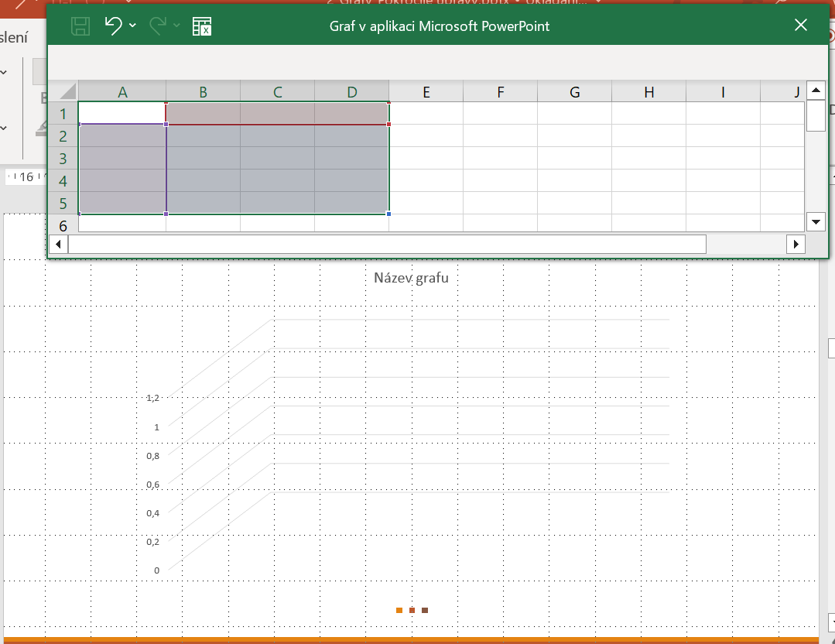
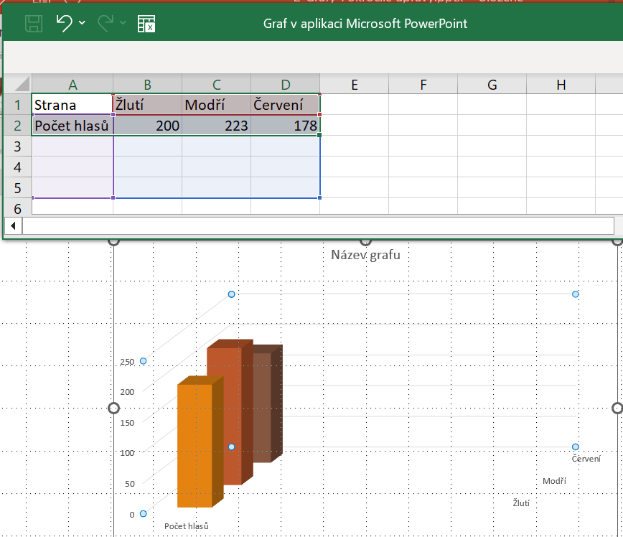
Tabulka jako součást PowerPointu

Slide 14
Úprava grafu

Slide 15
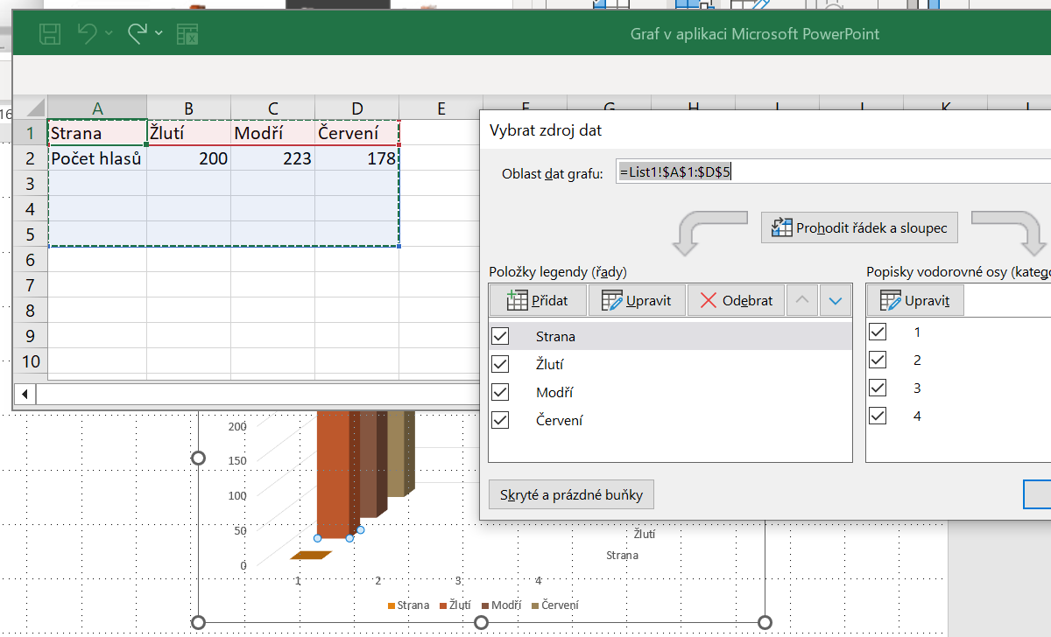
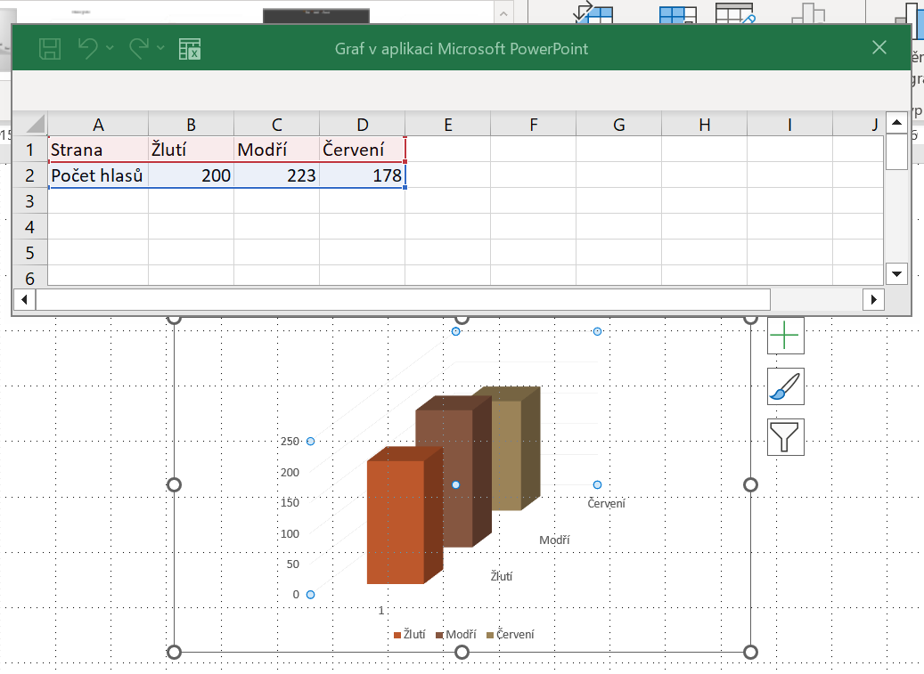
Úprava grafu

Slide 16
Výsledná úprava grafu

Slide 17
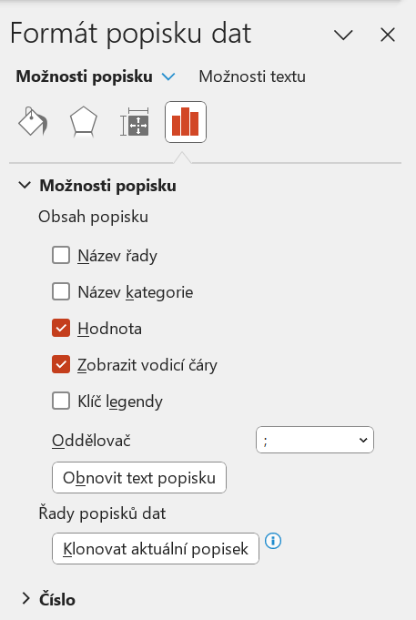
Úprava popisků dat
1

Slide 18
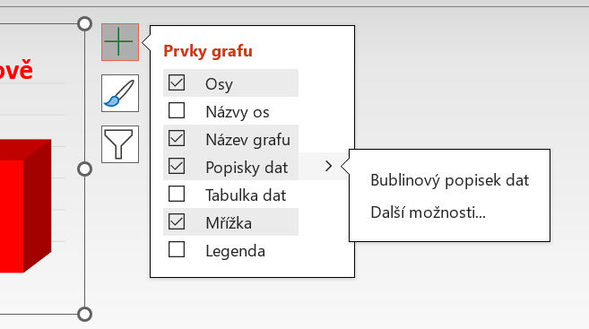
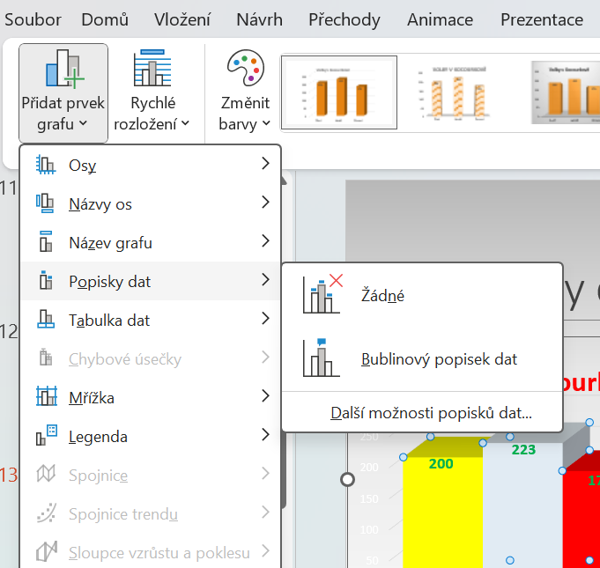
Popisky dat
2
3

Slide 19
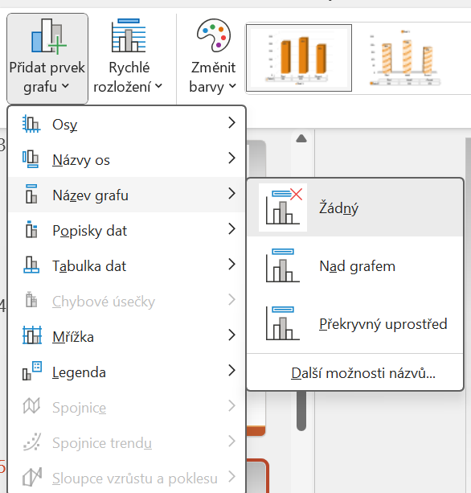
Další prvky grafu

Slide 20
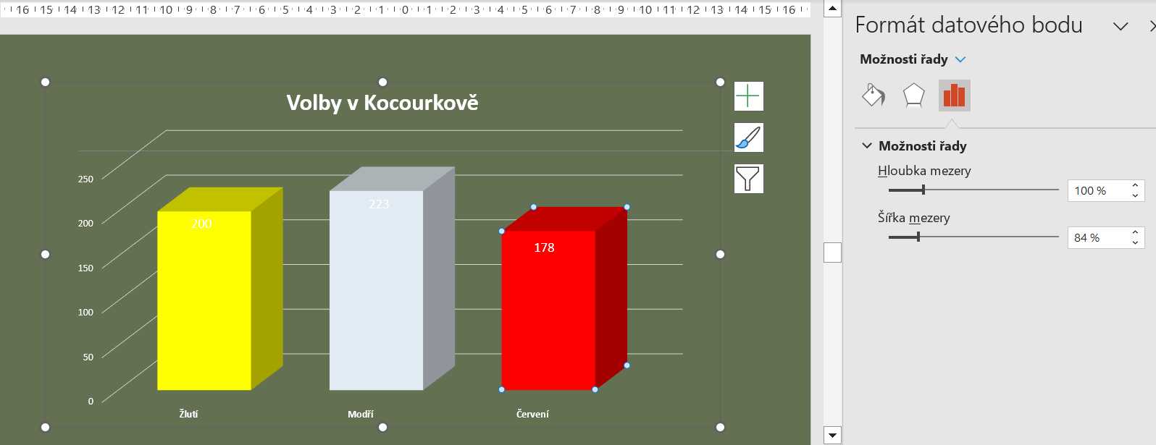
Oddálení řad v grafu

Slide 21
Postup tvorby mezer

Slide 22
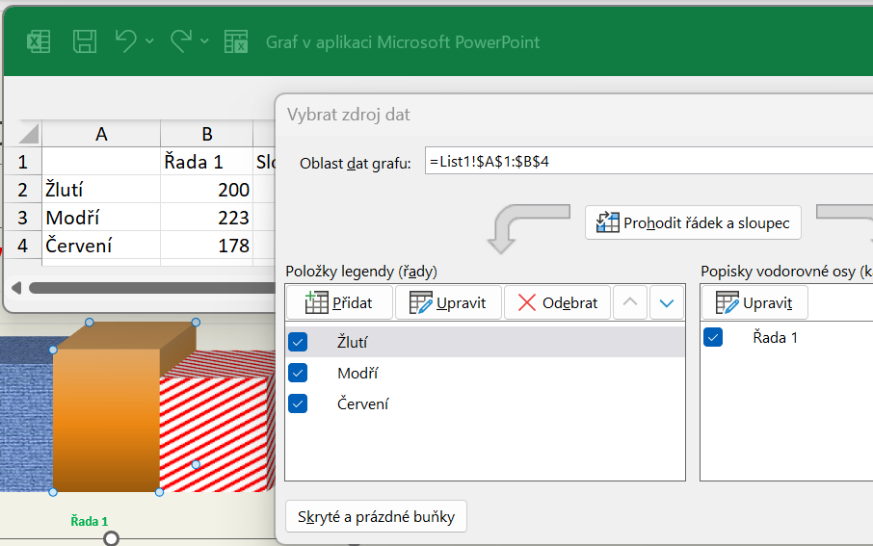
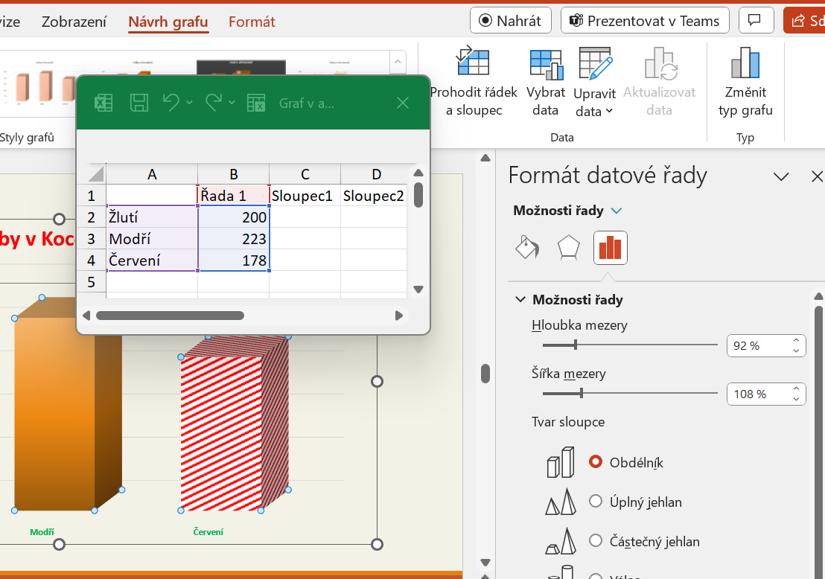

Slide 23
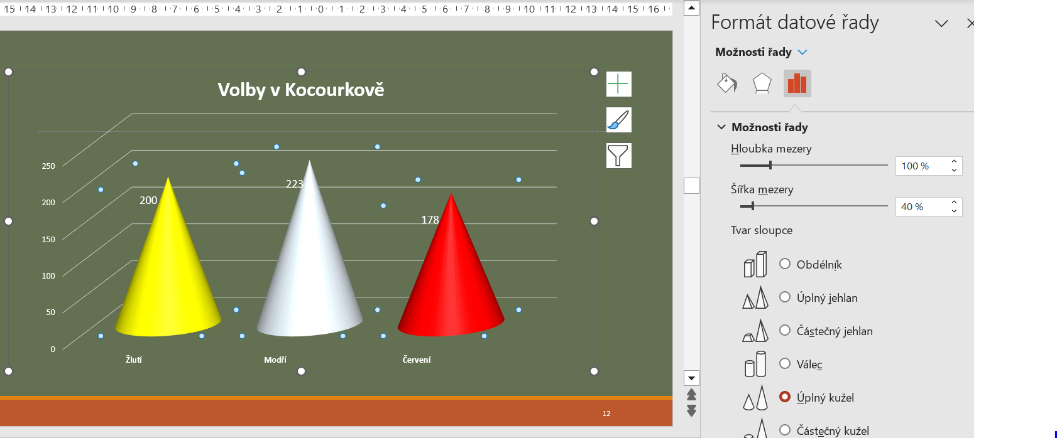
Pokud není změna možná

Slide 24
Postup změny tvaru

Slide 25
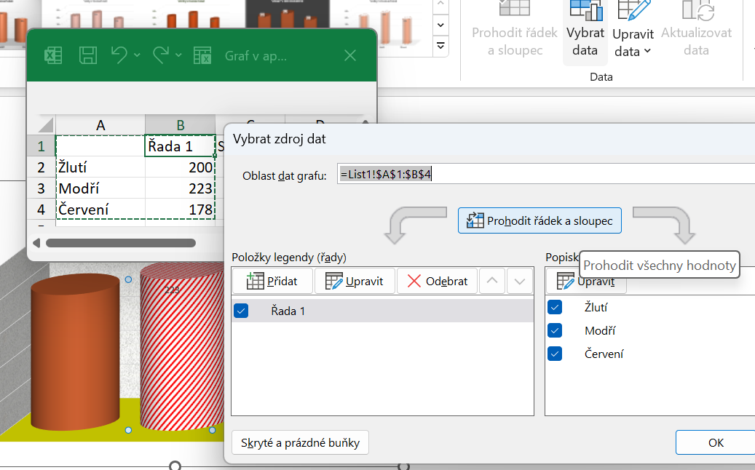

Slide 26
Ukázky různých grafů ze stejné tabulky

Slide 27
Další ukázky grafů v praxi
Tabulka se vstupními daty pro graf
Pobočky | 2011 | 2012 | 2013
Praha | 5 250 | 6 820 | 7 021
Pardubice | 3 515 | 9 985 | 4 145
Brno | 4 890 | 5 680 | 6 112
Kolín | 2 859 | 2 956 | 3 025
Ostrava | 3 956 | 4 522 | 5 085

Slide 28
Prostorový spojnicový x povrchový

Slide 29
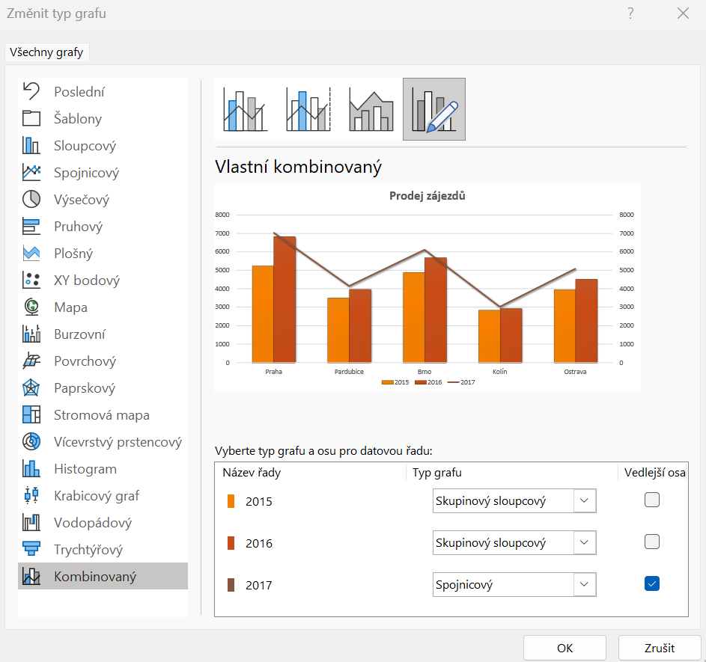
Kombinovaný graf s vedlejší osou

Slide 30
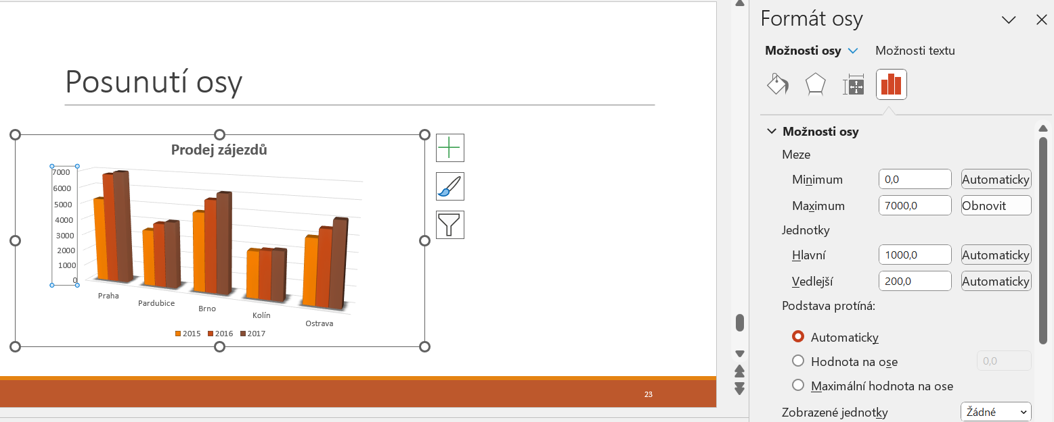
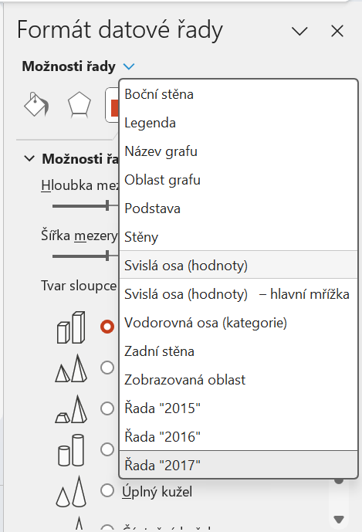
Možnosti os grafu - posunutí

Slide 31
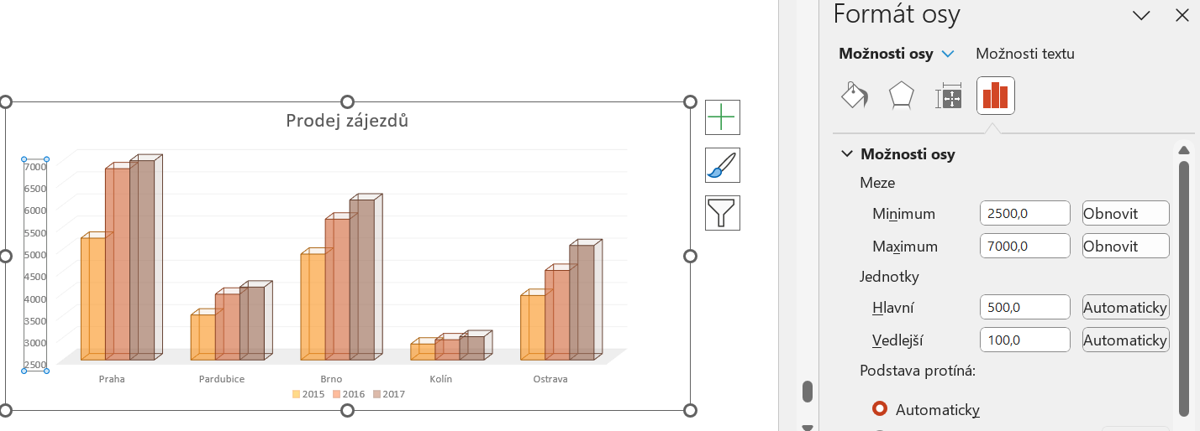

Slide 32
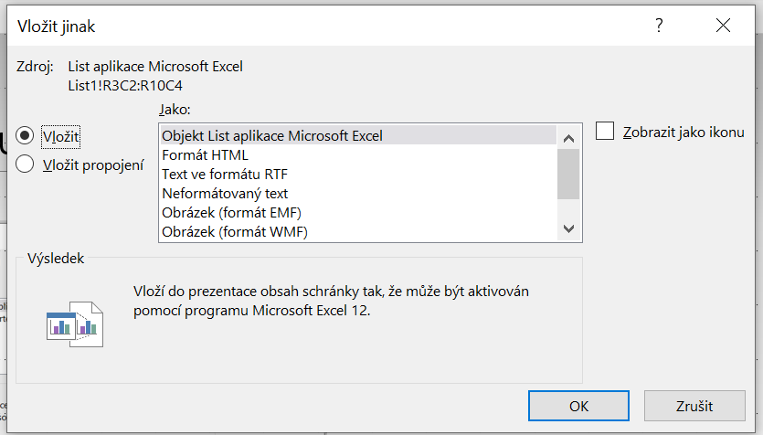
Tabulka vložená z MS Excelu

Slide 33
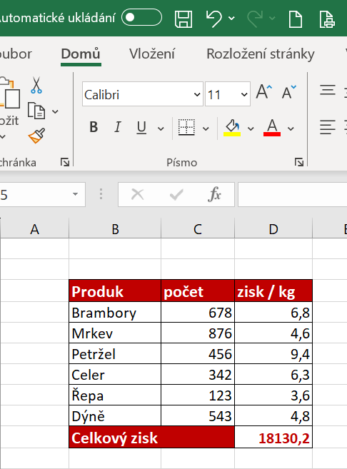
MS Excel => MS PowerPoint

Slide 34
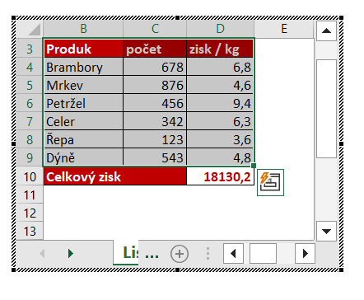
Zkopírujeme data z tabulky a vložíme graf

Slide 35
Zdroje
KUBÁLEK, Tomáš a KUBÁLKOVÁ, Markéta. MS Office XP: prezentační program MICROSOFT POWERPOINT : verze 2002 CZ. 2. vyd. Manažerská informatika (Oeconomica). Praha: Oeconomica, 2006. ISBN 80-245-1017-0.
BÁRTEK, Květoslav a KUBRICKÝ, Jan. Pokročilé použití MS PowerPoint při tvorbě elektronických výukových materiálů. Olomouc: Univerzita Palackého v Olomouci, 2015. ISBN 978-80-244-4558-8.
Microsoft Corporation. (2022). Microsoft PowerPoint (Verze 16.0). Software. https://www.microsoft.com/powerpoint

